Slide 1
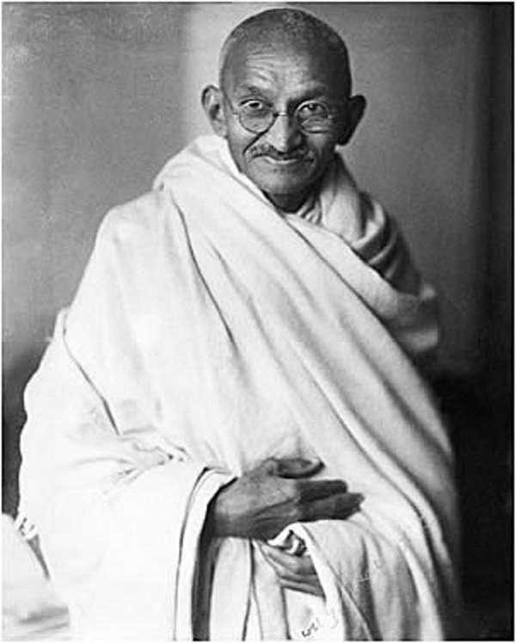
Моханда́с Карамча́нд «Маха́тма» Га́нди 2.10.1869 — 30.01.1948
— один из руководителей и идеолог национально-освободительного движения Индии.

Slide 2
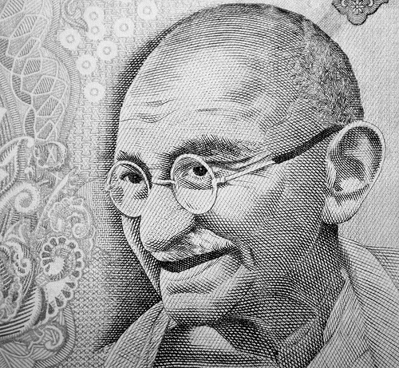
Краткая биография Махатмы
Дата рождения: 2 октября 1869
Место рождения: Порбандар, Бомбейское президенство, Британская Индия
Дата смерти: 30 января 1948 (78 лет)
Место смерти: Нью-Дели, Индия
Партия: Индийский национальный конгресс
Основные идеи: гандизм
Фотография ганди с Индийских купюр, достоинством 1000 рупий:
Notes:
Фотография ганди с Индийских купюр, достоинством 1000 рупий:

Slide 3
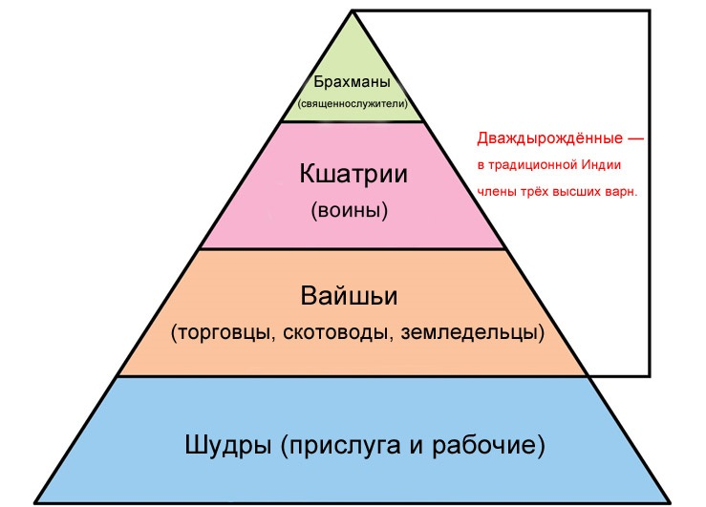
Гандизм
Гандизм — социально-политическое и религиозно-философское учение, разработанное Махатмой Ганди, ставшее идеологией индийского национально-освободительного движения.
Основные принципы:
достижение независимости мирными, ненасильственными средствами, путём вовлечения в борьбу широких народных масс (Сатьяграха);
идеализация старины, апелляция к религиозным чувствам народных масс;
борьба с кастовым неравенством.
утверждение возможности достижения классового мира и разрешения конфликтов между классами путём арбитража
идеализация патриархальных отношений, призывы к возрождению сельской общины, кустарного ремесла в Индии

Slide 4
Южная Африка
Получив в 1891 юридическое образование в Англии, Ганди до 1893 занимался адвокатской практикой в Бомбее. В 1893—1914 служил юрисконсультом гуджаратской торговой фирмы в Южной Африке. Здесь Ганди возглавил борьбу против расовой дискриминации и притеснения индийцев, организуя мирные демонстрации, петиции на имя правительства. В результате южноафриканским индийцам удалось добиться отмены некоторых дискриминационных законов.
В Южной Африке Ганди выработал тактику т.н. ненасильственного сопротивления, названную им сатьяграхой. Во время англо-бурской (1899—1902) и англо-зулусской (1906) войн Ганди создал санитарные отряды из индийцев для помощи англичанам, хотя, по его собственному признанию, считал справедливой борьбу буров и зулусов; свои действия он рассматривал как доказательство лояльности индийцев к британской империи, что, по мнению Ганди, должно было убедить англичан предоставить Индии самоуправление. В этот период Ганди познакомился с трудами Л. Н. Толстого, который оказал на него большое влияние и которого Ганди считал своим учителем и духовным наставником.
По возвращении на родину (январь 1915) Ганди сблизился с партией Индийский национальный конгресс и вскоре стал одним из ведущих лидеров национально-освободительного движения Индии, идейным руководителем конгресса. После 1-й мировой войны 1914—18 в Индии, в результате резкого обострения противоречий между индийским народом и колонизаторами и под воздействием Великой Октябрьской социалистической революции, началось массовое антиимпериалистическое движение. Ганди понял, что, не опираясь на массы, нельзя добиться от колонизаторов ни независимости, ни самоуправления, ни каких-либо других уступок.
Ганди и его последователи разъезжали по Индии, выступая на многолюдных митингах с призывами к борьбе против английского господства. Эту борьбу Ганди ограничивал исключительно ненасильственными формами, осуждая всякое насилие со стороны революционного народа. Он также осуждал классовую борьбу и проповедовал разрешение социальных конфликтов путём арбитража, исходя из принципа опеки.
Эта позиция Ганди отвечала интересам индийской буржуазии, и партия Индийский национальный конгресс поддержала её полностью. В 1919—47 Национальный конгресс под руководством Ганди превратился в массовую национальную антиимпериалистическую организацию, пользовавшуюся поддержкой народа. Вовлечение масс в национально-освободительное движение является основной заслугой Ганди и источником его огромной популярности в народе, прозвавшем Ганди Махатмой (Великой душой).

Slide 5
Возвращение
По возвращении на родину (январь 1915) Ганди сблизился с партией Индийский национальный конгресс и вскоре стал одним из ведущих лидеров национально-освободительного движения Индии, идейным руководителем конгресса. После 1-й мировой войны 1914—18 в Индии, в результате резкого обострения противоречий между индийским народом и колонизаторами и под воздействием Великой Октябрьской социалистической революции, началось массовое антиимпериалистическое движение. Ганди понял, что, не опираясь на массы, нельзя добиться от колонизаторов ни независимости, ни самоуправления, ни каких-либо других уступок.
Ганди и его последователи разъезжали по Индии, выступая на многолюдных митингах с призывами к борьбе против английского господства. Эту борьбу Ганди ограничивал исключительно ненасильственными формами, осуждая всякое насилие со стороны революционного народа. Он также осуждал классовую борьбу и проповедовал разрешение социальных конфликтов путём арбитража, исходя из принципа опеки.
Эта позиция Ганди отвечала интересам индийской буржуазии, и партия Индийский национальный конгресс поддержала её полностью. В 1919—47 Национальный конгресс под руководством Ганди превратился в массовую национальную антиимпериалистическую организацию, пользовавшуюся поддержкой народа. Вовлечение масс в национально-освободительное движение является основной заслугой Ганди и источником его огромной популярности в народе, прозвавшем Ганди Махатмой (Великой душой).

Slide 6
Сатьягра́ха
Сатьяграха – это мирное восстание, непримиримая борьба без злобы и выстрелов, в которой у людей нет иного оружия, кроме собственной жизни, и которую люди ведут потому, что не могут поступить иначе.
Ганди предложил индийцам программу несотрудничества с колонизаторами: бойкоты правительственных учреждений, иностранных товаров, отказ от уплаты налогов, неповиновение наиболее нетерпимым законам. Это не только подрывало самую основу власти англичан, но и пробуждало в индийцах дух свободы и солидарности. Метод Ганди был глубоко продуман и проработан в Южной Африке. Впервые в истории ему удалось создать ненасильственное массовое движение. Сатьяграха проводилась в соответствии с твёрдыми принципами, основанными на самом духе ненасилия: полная гласность и открытость, предупреждение противника во всех своих действиях, применении сильных средств только после того, как были испробованы все более слабые. Сатьяграха могла начаться только тогда, когда каждый участник точно представлял себе смысл и последовательность борьбы и был уверен в своей приверженности духу ненасилия. Участники движения не должны были желать зла противнику, стремясь лишь к достижению поставленной цели. Именно эти принципы позволяют сохранять ненасильственный дух даже самых массовых кампаний.

Slide 7
Несотрудничество
Означает отказ от всяких соглашений и контактов с несправедливой правящей системой.
Несотрудничество осуществляется не с самими противниками, а с их недостойными действиями. Сторонники сатьяграхи могут сотрудничать с правительственными чиновниками там, где они видят возможность позитивного развития, так как они не испытывают ненависти к представителям власти. Напротив, они настроены дружелюбно к своим противникам. Через сотрудничество с ними в том, что не является недостойным, сторонники сатьяграхи стремятся убедить противника отказаться от плохих, недостойных поступков. Борец сатьяграхи обладает неограниченной способностью переносить страдания без желания отомстить за них.
Формы несотрудничества, которые Ганди, однако, советовал применять с осторожностью, так как они могли вызвать гнев и репрессии со стороны правительства:
отказ от титулов, званий и наград, присвоенных правительством;
выход с государственной службы;
выход из полиции и армии;
бойкот судов, школ и административных учреждений с одновременным созданием альтернативных структур для поддержания функционирования общественной жизни;
отказ от приобретения и использования английских товаров, в первую очередь — текстильной продукции.
В дальнейшем, после осуществления данных условий предполагался переход к отказу от уплаты налогов населением. Последнее по своей сути стоит за рамками движения несотрудничества. Невозможность осуществления неповиновения налоговому законодательству на ранних стадиях движения Ганди объяснял неготовностью масс. «Я утверждаю, — говорил Ганди в декабре 1920 г., — что народные массы не готовы к прекращению уплаты налогов. Они ещё не достаточно владеют самоконтролем. Если бы я мог быть уверенным в ненасилии с их стороны, я сегодня же попросил бы их прекратить выплаты и не тратил бы свободные моменты народного времени».
По представлениям Ганди, «настоящий» приверженец сатьяграхи должен быть если не идеальным человеком, то по крайней мере, приближаться к нему.

Slide 8
Маленькое тело, обусловленное духом и воодушевленное неугасимой верой в свою миссию, может изменять ход истории. Махатма Ганди
Спасибо за внимание :3

